Slide 1

Zásady odběru a transportu materiálu k mikrobiologickému vyšetření, průvodky
Mikrobiologie a imunologie
BSKM021p + c + BZMI021p + c
Téma 1A (pro PA a ZACH)
Ondřej Zahradníček

Slide 2
Proces laboratorního vyšetřování
PACIENT/LÉKAŘ/SESTRA
LABORATOŘ
Indikace vyšetření – zda, jaké
preanalytická fáze
Vlastní provedení odběru
Transport materiálu
vlastní analýza
Rozhodnutí, jak zpracovat
Vlastní zpracování materiálu
Zaslání výsledku
Interpretace výsledku (nikdy jednotlivě, vždy společně s ostatními výsledky)
postanalytická fáze

Slide 3
1A Indikace – ZDA provést
Lékař, ke kterému přišel pacient k vyšetření, by se měl zeptat sám sebe: „Co udělám jinak v závislosti na výsledku vyšetření?“
Pokud zjistí, že ať vyjde vyšetření jakkoli, bude jeho další postup ve vztahu k pacientovi stejný, je vyšetření pravděpodobně zbytečné
Toto ale neplatí v některých výjimečných případech (má pacient X skutečně pravou chřipku? Jestli ano, bude léčen stejně, ale pomůže to upravit strategii očkování. Je pacient Y osídlen určitým mikrobem? Zatím s tím nic nebudeme dělat, ale při infekci už odhadneme vhodnou léčbu – řadu infekcí způsobují mikroby, které tělo už dříve osídlily)

Slide 4
1A Indikace – CO provést
Rozhodnutím, že lékař chce provést vyšetření, to zdaleka nekončí. Musí se ještě rozmyslet, jaké vyšetření se rozhodne provést.
Musí znát spektrum patogenů a možnosti jejich vyšetření
Součástí je také rozhodnutí o tom, jak technicky se odběr provede, do jaké nádobky či odběrové soupravy a podobně

Slide 5
Tři typy patogenů (1)
Patogen typu Streptococcus pyogenes. Nemusí se vědět, že se myslí zrovna na tohoto patogena, ale musí se přesně vědět, kde je jeho předpokládaná lokalizace.
Patogen typu Mycobacterium tuberculosis. Musí se vědět, kde patogena hledat, a zároveň i to, že se hledá právě tato skupina patogenů.
Patogen typu Toxoplasma gondii. Nemusí se vědět, kde se patogen v těle nachází, ale musí se vědět, že se hledá právě on.

Slide 6
Tři typy patogenů (2)
Patogen typu Streptococcus pyogenes. Týká se kultivovatelných bakterií a kvasinek
Patogen typu Mycobacterium tuberculosis. Stále je to přímý průkaz, ale speciální postupy, při běžné kultivaci se nezachytí. Mykobakteria, gonokoky, legionely, plísně, paraziti apod.
Patogen typu Toxoplasma gondii. Nepřímý průkaz, event. přímý průkaz virového antigenu. Spirochety, viry, chlamydie, mykoplasmata aj.

Slide 7
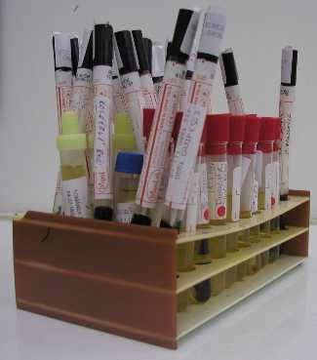
Foto: O. Z.

Slide 8
2 Vlastní odběr vzorku
3 Transport vzorku do laboratoře
Tyto fáze nelze oddělit – odběr je nutno činit již se zřetelem na transport materiálu do laboratoře
Jednotlivé typy vzorků budou probrány dále
Nelze zapomenout na správné vyplnění průvodky

Slide 9
Žádanka o vyšetření („průvodka“) 1
Správně vyplněná průvodka je základ dobré diagnostiky – je vodítkem, jaké vyšetření se má provést a jak
Průvodka není jen úřední dokument. Sestry se často mylně domnívají, že např. diagnóza je jen formální záležitost pro pojišťovnu. Přitom mikrobiolog často pomocí diagnózy rozhoduje o svém dalším postupu diagnostiky.
Laboratoř má nejen právo, ale i povinnost žádat doplnění špatně vyplněné průvodky.

Slide 10
Žádanka o vyšetření („průvodka“) 2
Dnes je často elektronická, ale i u té je potřeba správně vybrat z nabídky. Na řadě míst (hlavně u soukromých lékařů) se stále používá klasická žádanka – je důležité ji správně vyplnit!
Osobní údaje: podstatné kvůli pojišťovně, ale i kvůli identifikaci, komu poslat výsledek apod.
Přesný popis materiálu a požadovaného vyšetření
  nepsat pouze „výtěr“, když není jasné, odkud
  ani „stěr z rány“ nestačí (jaká rána, kde lokalizována)
  Katetrizovaná moč × moč z permanentního katetru
  uvést, zda je požadováno např. anaerobní vyšetření
  nepožadovat vyšetření, které nelze provést nebo nemá smysl (např. serologické vyšetření TBC)

Slide 11
Co dále uvést
skutečnou diagnózu, je-li více, napsat tu, která souvisí s vyšetřením, popř. všechny /např. (1) diabetes mellitus, (2) poševní výtok/
akutní / chronický stav / kontrola po léčbě
uvést stávající nebo uvažovanou antibiotickou terapii, případně i alergii na antibiotika

Slide 12
Ještě další důležité údaje
cestovatelská anamnéza – návrat z tropů
pracovní anamnéza – práce v zemědělství aj.
u serologických vyšetření datum prvních příznaků, první / druhý vzorek
u gynekologických materiálů fázi menstruačního cyklu (a při menses raději neodebírat)
v případě mimořádných vzorků se dohodnout, telefonicky

Slide 13
4 Rozhodnutí, jak zpracovat
Je dáno standardními operačními postupy (SOP). Pro každý typ vzorku je dáno v SOP, jak má být vzorek zpracován a jaké metody na něj mají být aplikovány
Ne vždy je ovšem vše dáno SOP. Zvláště ve vzácných a mimořádných případech je na rozhodnutí zkušeného laboranta či VŠ mikrobiologa, jak vzorek zpracovat
V důležitých případech není naprosto chybou zatelefonovat do laboratoře a domluvit se.

Slide 14
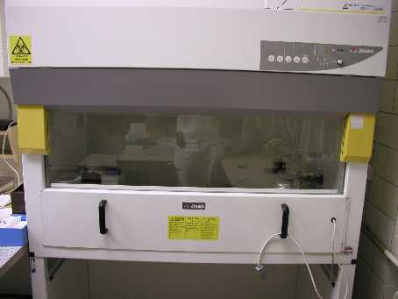
5 Vlastní zpracování (1)
Vlastní zpracování zpravidla zajišťují laboranti, dříve se SŠ vzděláním, nyní s VOŠ nebo Bc. stupněm vysoké školy
Postupuje se vždy přísně asepticky, aby se omezilo riziko laboratorní kontaminace. Práce v biohazard boxu je zároveň i dobrou prevencí profesionálních nákaz
Foto: archiv MÚ

Slide 15
5 Vlastní zpracování (2)
Zpracování běžných bakteriologických vzorků obvykle zahrnuje, to že se
  některé vzorky upraví (rozmělní, rozbijí, centrifugují…)
  u některých vzorků se provedou rychlé přímé postupy – například se mikroskopují nebo se přímo v nich hledá nějaká složka mikroba (antigen, nukleová kyselina)
  skoro vždycky se pěstují na pevných půdách (více jindy)
  někdy se také pomnoží v tekuté půdě (a případně pak znovu zkoušejí pěstovat na pevných půdách)
Zpracování jiných vzorků (serologie, mykologie, parazitologie) je speciální a je dána typem vyšetření a povahou vzorku

Slide 16
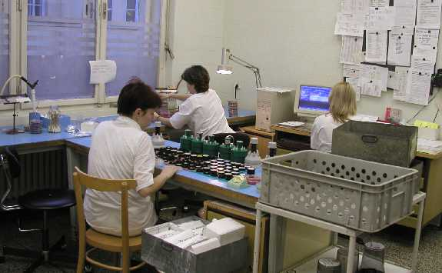
Laboratoř klinické bakteriologie
Laborant 2 „dělá opáčka“: u pozitivních vzorků připravuje testy citlivosti a testy bližšího určení mikroba
Mikrobiolog (VŠ) „odečítá laboratoř“ – prohlíží výsledky kultivací
Laborant 1 zapisuje výsledky
Foto: archiv MÚ

Slide 17
6 Zaslání výsledku
Výsledek je zaslán poté, co je dokončen diagnostický proces. Někdy je poslán předběžný výsledek („mezivýsledek“) po ukončení základní aerobní kultivace s tím, že to, co trvá delší dobu (kultivace kvasinek, anaerobů apod.) bude případně zasláno dodatečně
Výsledek už v sobě zahrnuje kus interpretace: mikrobiolog se vyjadřuje k evidentním kontaminacím, náhodným nálezům, běžné flóře, komentuje nález v poznámce

Slide 18
Zaslání výsledku – organizace
zorganizovat tak, aby nedocházelo ke zbytečným prodlevám
dnes zpravidla možnost využít zasílání vzorků elektronicky (v rámci zdravotnického zařízení i mezi zařízeními navzájem)
lékař dohodne s mikrobiologem (nebo napíše na průvodku), zda má být zaslán až konečný výsledek nebo i mezivýsledek
dohodnout, kam má být výsledek poslán, je-li při odběru známo, že bude pacient přeložen

Slide 19
7 Interpretace
Definitivní interpretace nálezu v rukou lékaře. Pouze on, nikoli mikrobiolog, totiž drží v rukou vedle mikrobiologického nálezu také biochemický, rentgenový, ultrazvukový, a především zná pacienta – vypáčil z něj anamnézu, vyšetřil jej, popřípadě (u obvodních lékařů) jej zná dlouhodobě.
Samozřejmě, konzultace klinika a mikrobiologa je u závažných případů velice vhodná. Na druhou stranu nelze konzultovat každý nález.

Slide 20
Interpretace – příklady
Laboratoř odfiltruje evidentní kontaminace. To, že výsledek není označen jako kontaminace, ovšem ještě neznamená, že o ni nemůže jít.
Poznámka ke kvantitě („ojediněle“, „masivně“) je užitečná, ale nesmí se ale přecenit
U vzorků z dutin normálně osídlených běžnou flórou je nezbytné chápat ekosystém mikrobů jako celek, nemoc je často porušením rovnováhy mezi mikroby a léčba antibiotiky nemusí být nutná
Interpretace serologických vyšetření
  samotná přítomnost protilátek není zpravidla významná
  důležitější je titr a jeho změny v čase
  u moderních reakcí (ELISA) poměr IgM × IgG; na indexu pozitivity zase tolik nezáleží

Slide 21
Pozitivní výsledek – ale co znamená?
Nalezený mikrob může být
  skutečný patogen
  součást běžné flóry – trvalé či přechodné
  náhodný nález (např. z potravy u výtěrů z krku)
  kontaminace
Lékaři jsou rádi, když má „jejich laboratoř“ hodně pozitivních výsledků.
  Mohou to ale být náhodné kontaminace, kolonizace apod.
  Lepší je laboratoř, která nevydává za „nález patogena“ to, co patogenem s největší pravděpodobností není
  Léčit neexistující infekci je chyba

Slide 22
Průběžná spolupráce mezi klinickým pracovištěm a laboratoří
Nejde jen o domluvu o konkrétních vzorcích! Spolupráce může mít nejrůznější formy
od občasných konzultací až po součinnost při výzkumné práci
je oboustranně užitečná
klinikovi pomáhá při rozhodování
mikrobiologovi zase dává konkrétnější představu o pacientech, jejichž vzorky mu procházejí rukama.

Slide 23
Typy vzorků

Slide 24
Typy vzorků v klinické mikrobiologii
Tekuté a kusové vzorky představují odebrané tkáně, tělní tekutiny, tekutiny, kterými bylo vyplachováno, umělé materiály vyňaté z těla a podobně
Stěry a výtěry jsou odběry vatovým tamponem na špejli či drátku
Ostatní vzorky: otisky, tzv. urikulty, sklíčka apod.
Každý typ vzorku vyžaduje jiný přístup, jiné zpracování, jiné hodnocení výsledku.

Slide 25
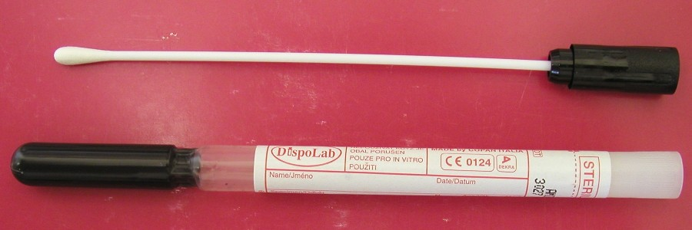
Výtěry a stěry
Reprofoto z propagačních materiálů dodavatele
(Někdy se zbytečně rozlišuje mezi výtěrem a stěrem.)
Suchý tampon (bez transportního média) je nepoužívá při kultivaci, ale jen při vyšetření metodou PCR nebo průkazem antigenů (někdy)
Tampon obsahující transportní médium se používá pro kultivaci, na bakteriologii je to zpravidla médium Amiesovo (na obrázku); speciální média vyžadují houby (Fungiquick), houby + trichomonády z genitálií (C. A. T.), viry, chlamydie
Potřebuji-li se dostat „za roh“, použiji tampon na drátu a nikoli na špejli.

Slide 26

Některé odběrové soupravy
zleva:
  CAT
  FungiQuick
  souprava na chlamydie
  suchý tampon s.drátem
Reprofoto z propagačních materiálů dodavatele

Slide 27
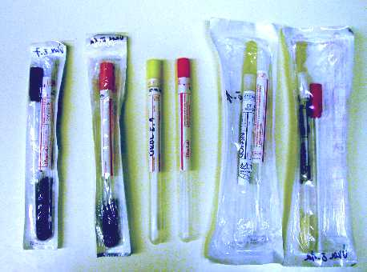
Odběrové soupravy ještě jednou
Foto: O. Z.

Slide 28
Přehled „výtěrovek“
Suchý tampon na špejli: průkaz antigenu a DNA
Suchý tampon na drátku: totéž, potřebuji-li se dostat na jinak nedostupné místo
Tampon v Amiesu na špejli: univerzální pro bakteriologickou kultivaci (vč. anaerobů, kapavky, kampylobakt.)
Tampon v Amiesu na drátku: totéž, potřebuji-li se dostat na jinak nedostupné místo
Fungiquick – houby
C. A. T. – houby a trichomonády (stěry z pohlaví)
Soupravy s médiem na viry, popř. chlamydie

Slide 29
Odběrové nádobky
Odběrové nádobky se používají na kusové a tekuté vzorky. Na rozměrech fakticky příliš nezáleží, stejně tak barva uzávěru nemá samozřejmě reálný dopad. Má však někdy význam organizační – záleží na dohodě v rámci konkrétní laboratoře
Pokud chceme ze vzorku vypěstovat i bakterie nesnášející kyslík, je lépe zaslat přímo stříkačku se speciálním uzávěrem
Vzorky se snažíme vždy dopravit do laboratoře co nejdříve, zásadní je to však u moče – do dvou hodin

Slide 30

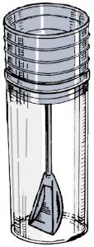
Příklady nádobek
Vlevo klasická zkumavka, např. na sérum, vpravo nádobka na střevní parazity (nemusí být sterilní)
Reprofoto z propagačních materiálů dodavatele

Slide 31
Co se například posílá, a jak rychle se to musí dopravit
Moč – do dvou hodin, pokud nelze, nutno dát do ledničky (výjimka!!!)
Sérum (srážlivá krev) – na čase tolik nezáleží, ani na teplotě (ale lépe nechat v ledničce)
Většinu ostatních materiálů je lépe nechat při pokojové teplotě. Čas nehraje tak velkou roli, ale doporučuje se, aby byly doručeny do laboratoře nejpozději do 24 hodin

Slide 32
Jiné typy odběrů než „výtěrovky“ a odběrové nádobky
nátěr na podložní sklíčko: kapavka, aktinomykóza, přímo zaslaná tlustá a tenká kapka apod.
v kožním lékařství otisky přímo na kultivační půdu, která je pro tento účel nalita až po okraj Petriho misky; v chirurgii jiný typ otisků – do rány se otiskne sterilní filtrační papír a pak se přenese na Petriho misku
urikult – zvláštní způsob zasílání moče na půdu; z různých důvodů se příliš neujalo.
V případě použití rychlé diagnostické soupravy, většinou založené na přímém průkazu antigenu se nejen odběr, ale i celá analýza provede přímo u pacienta. Je potřeba dbát na to, aby souprava nebyla prošlá, byla správě uskladněna a aby výsledek byl vhodně interpretován. Laboratoř může pomoci.

Slide 33
Odběry z genitálií
Ke kultivaci se používá transportně kultivační souprava C. A. T. (kvasinky a trichomonády) a Amies (bakterie včetně gardnerel, mykolplasmat a anaerobů). Z CATu se provádí mikroskopie ve formě nativního preparátu
Doporučuje se také poslat sklíčko nebo dvě sklíčka (podle situace) na barvení. Klasické zaslání dvou sklíček je MOP – mikrobní obraz poševní
V případě průkazu kapavky, syfilis, chlamydií, papilomavirů se užívají zvláštní postupy

Slide 34
Odečítání kultivací z pohlavních orgánů
Den 0 – odběr a zaslání vzorku, případná mikroskopie zaslaného sklíčka
Den 1 – odečet KA, EA, popř. ČA + GC (kapavka)
Den 1 – 2 – odečet C. A. T. (trichomonády)
Den 2 – odečet NaCl, gardnerel, anaerobní kultivace, popř. ČA + GC (definitivně)
Den 1, 2, 3, 4 – odečet kultivace kvasinek
Den 6 – odečet kultivace mykoplasmat

Slide 35
MOP – mikrobní obraz poševní
Posílají se dvě sklíčka. Jedno se obarví dle Grama, druhé dle Giemsy (hlavně kvůli trichomonádám)
Hodnotí se jednak kvantita jednotlivých útvarů, jednak celkový vzhled preparátu. Dosud se používá dělení na šest typů, ale postupně se přehodnocuje
  MOP I – tzv. normální obraz zdravé ženy
  MOP II – bakteriální nehnisavý (i fyziologický)
  MOP III – bakteriální hnisavý
  MOP IV – kapavka
  MOP V – trichomonóza
  MOP VI – kvasinková infekce

Slide 36
Hemokultury – odběr krve
V gynekologii a porodnictví se také vyskytují, například u puerperální sepse
Významné jsou v akutní péči o pacienta se sepsí
Jedná se o nesrážlivou krev, principiálně zcela odlišné vyšetření než vyšetření serologická
Dnes zpravidla odběr do speciálních lahviček pro automatickou kultivaci
Nutno odebrat dvě, ale ještě lépe tři hemokultury při vzestupu teploty
Ideálně pokaždé z nového vpichu, nebo aspoň jedna venepunkce + centrální žíla + periferní žíla (odlišení bakteriémie od kolonizace vstupu)

Slide 37
Odběry u hnisavých infekcí a infekcí ran
V diagnostice hnisavých infekcí má vždy větší význam tekutý materiál (hnis) než pouhý výtěr z hnisavého ložiska
U podezření na anaerobních infekci je nutno zajistit přežití anaerobů (viz dále)
Je nezbytné pečlivě vyplnit průvodku, nestačí „stěr z rány“, ale specifikovat původ rány i její lokalizaci na těle
Také důležité anamnestické údaje (návrat ze zahraničí, práce v zemědělství) je užitečné na průvodku uvést

Slide 38
Závěr
Jak je vidět, u různých typů infekcí se posílají různé vzorky, a jsou tu různé požadavky na průvodky
Samozřejmě nikdo nechce po sestrách, natož po porodních asistentkách a záchranářích, aby přesně znali všechny náležitosti odběru a vypsání průvodky.
Je ale potřeba nebát se zavolat do laboratoře a zeptat se – je to vždycky lepší, než špatně provedený odběr

Slide 39
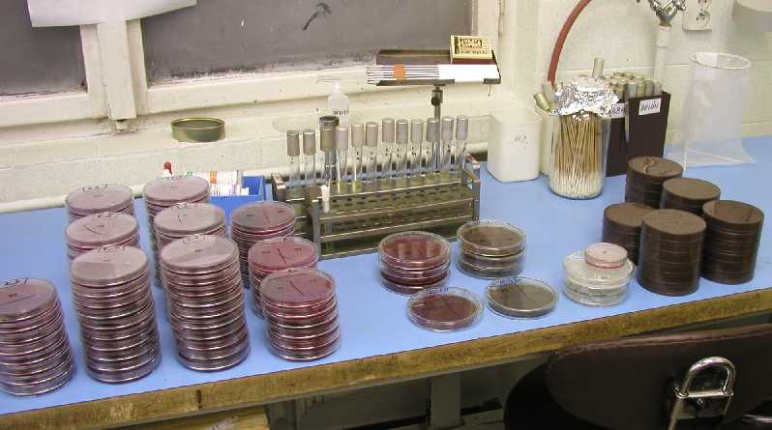
Nashledanou příště!

